Slide 1
Prvi festival ljudskih prava 2021./2022.
Prva gimnazija Varaždin

Slide 2
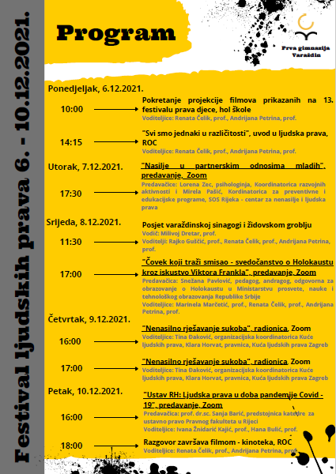
10.12. međunarodni dan ljudskih prava
Dva dijela
Različite aktivnosti:
radionice
predavanja
filmska večer
posjet varaždinskoj sinagogi i židovskom groblju
Humanitarna akcija
cilj:
steći znanje i vještine za stvaranje otvorenijeg, demokratičnijeg i inkluzivnijeg društva

Slide 3
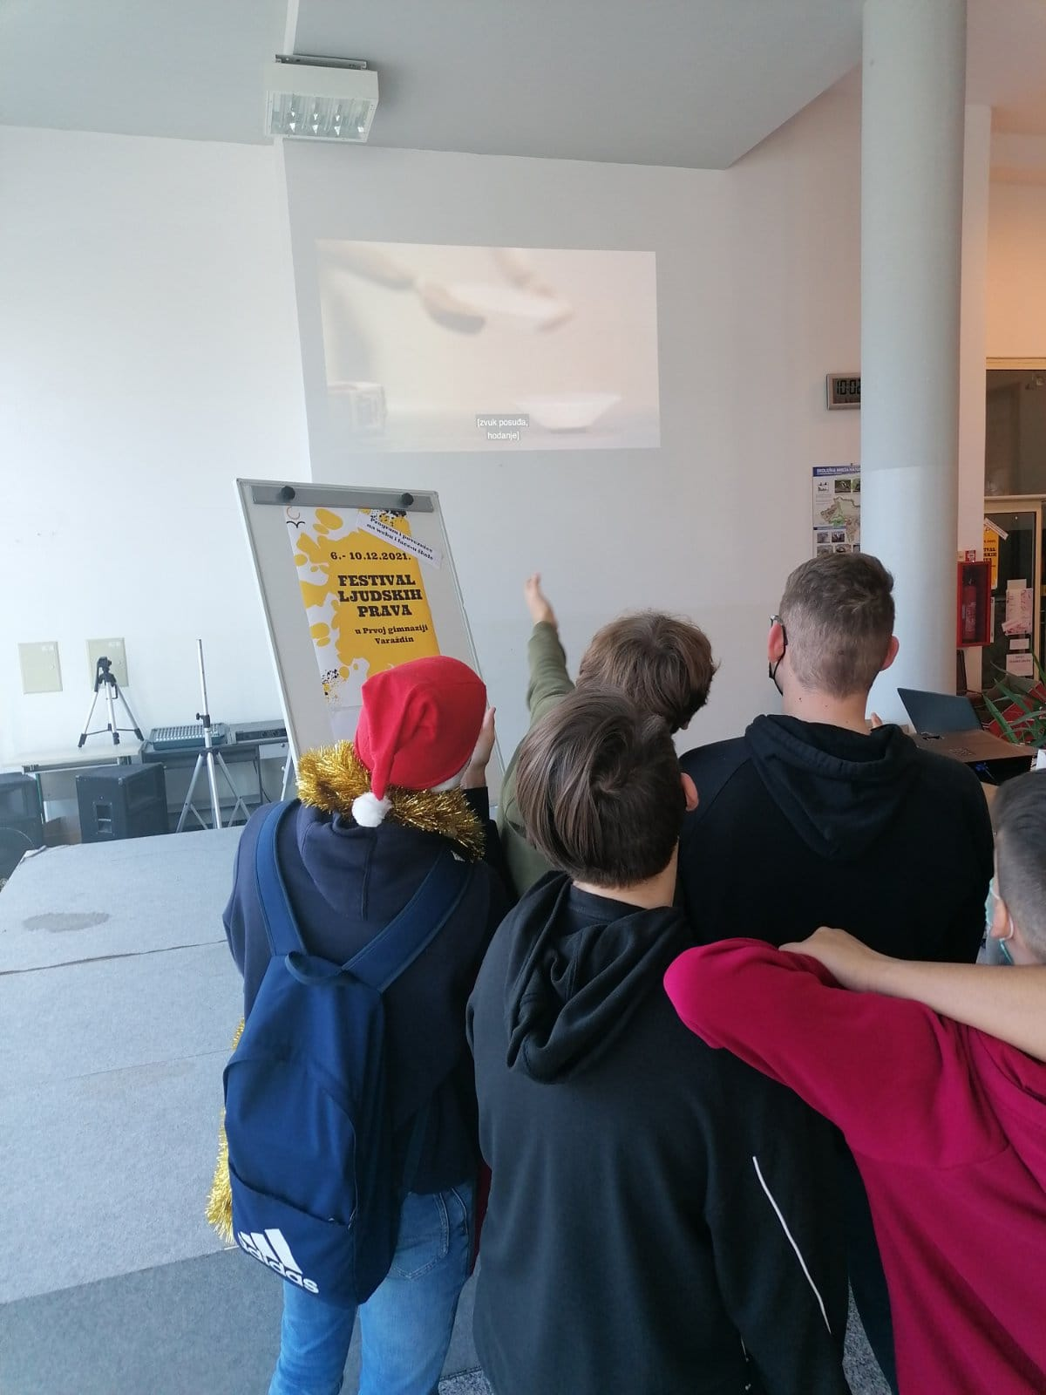
prvi dio Festivala trajao je tjedan dana, u razdoblju od 06. do 10. prosinca 2021. godine
otvorili smo Festival projekcijom filmova koje su mladi iz Hrvatske i svijeta napravili na temu ljudskih prava, a koji su se prikazivali na 13. festivalu prava djece

Slide 4
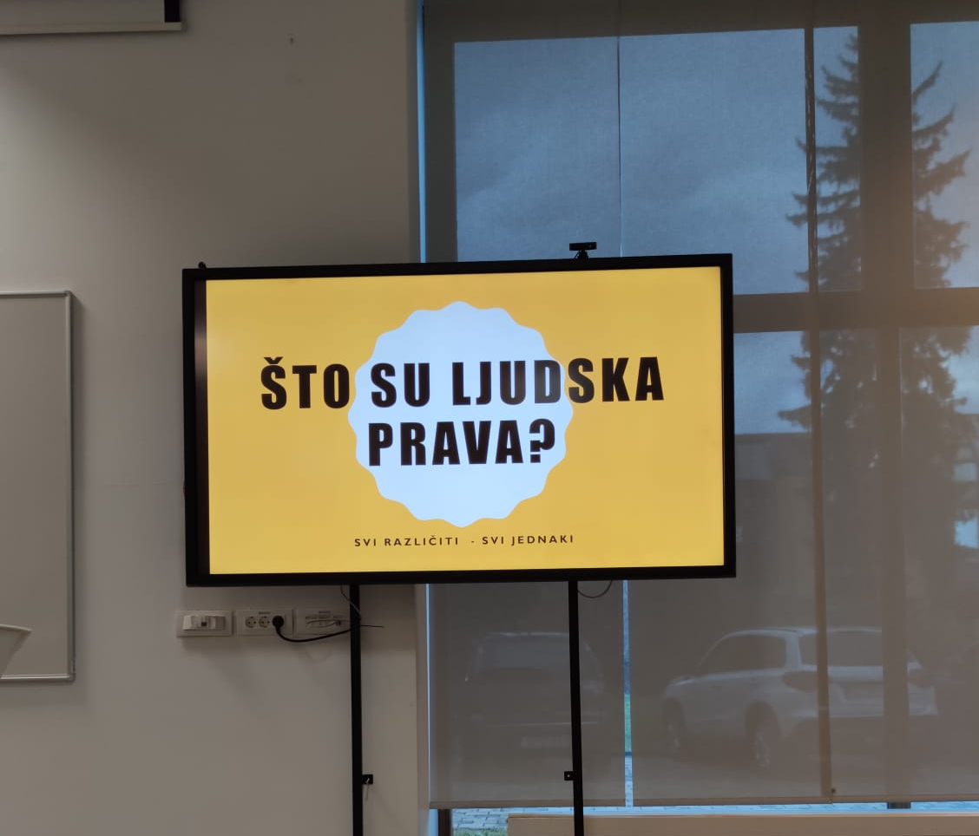
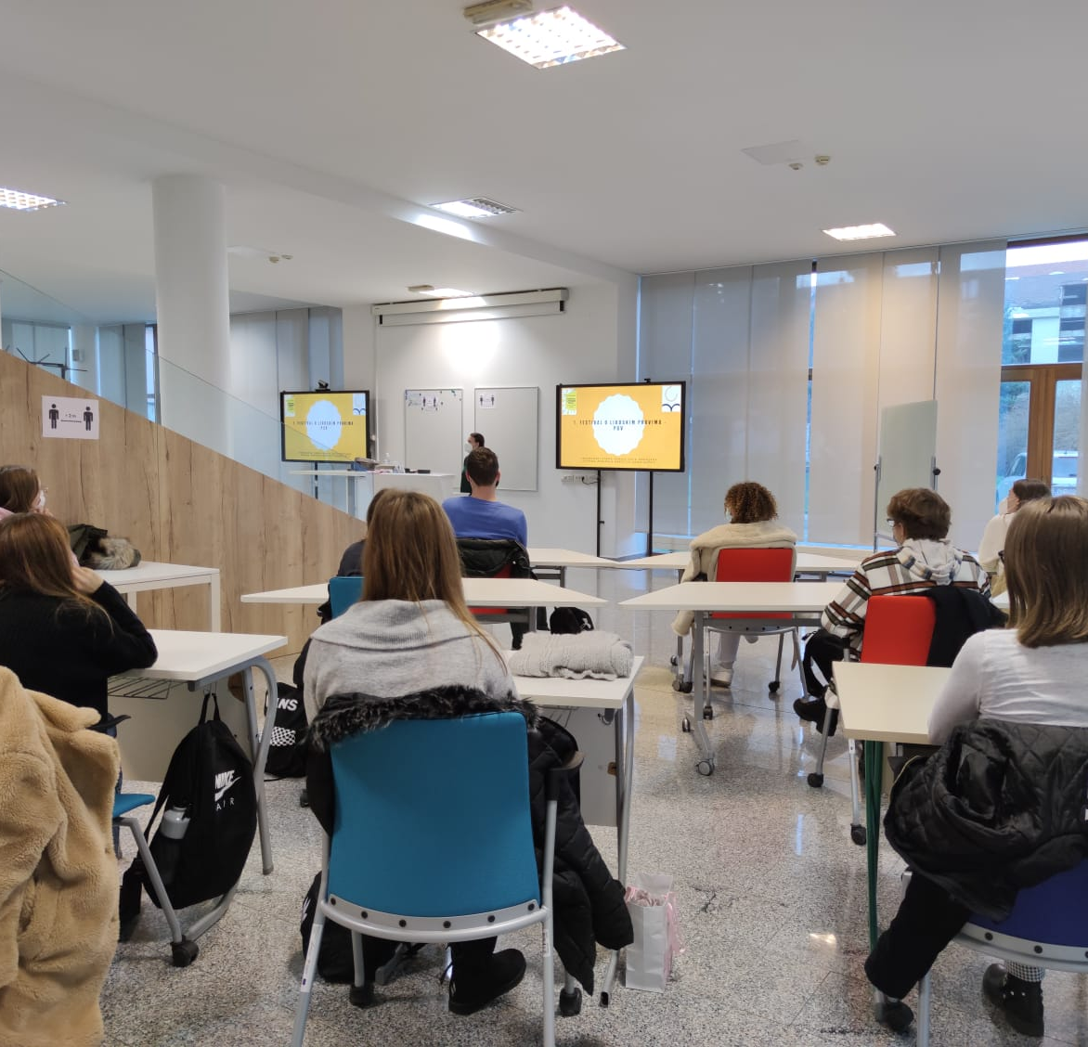
Predavanje: „Svi smo mi različiti, ali jednaki u našim pravima”
tijekom predavanja kojeg su održale pedagoginje Prve gimnazije Varaždin - Renata Čelik, prof. i Andrijana Petrina, prof. - naučili smo što su naša prava, kako su se razvijala tijekom povijesti i razloge koji danas dovode do njihovih kršenja

Slide 5
S članicama SOS Rijeka – centra za nenasilje i ljudska prava iz Rijeke razgovarali smo o stereotipima, rodnoj nejednakosti i nasilju u partnerskim odnosima mladih

Slide 6
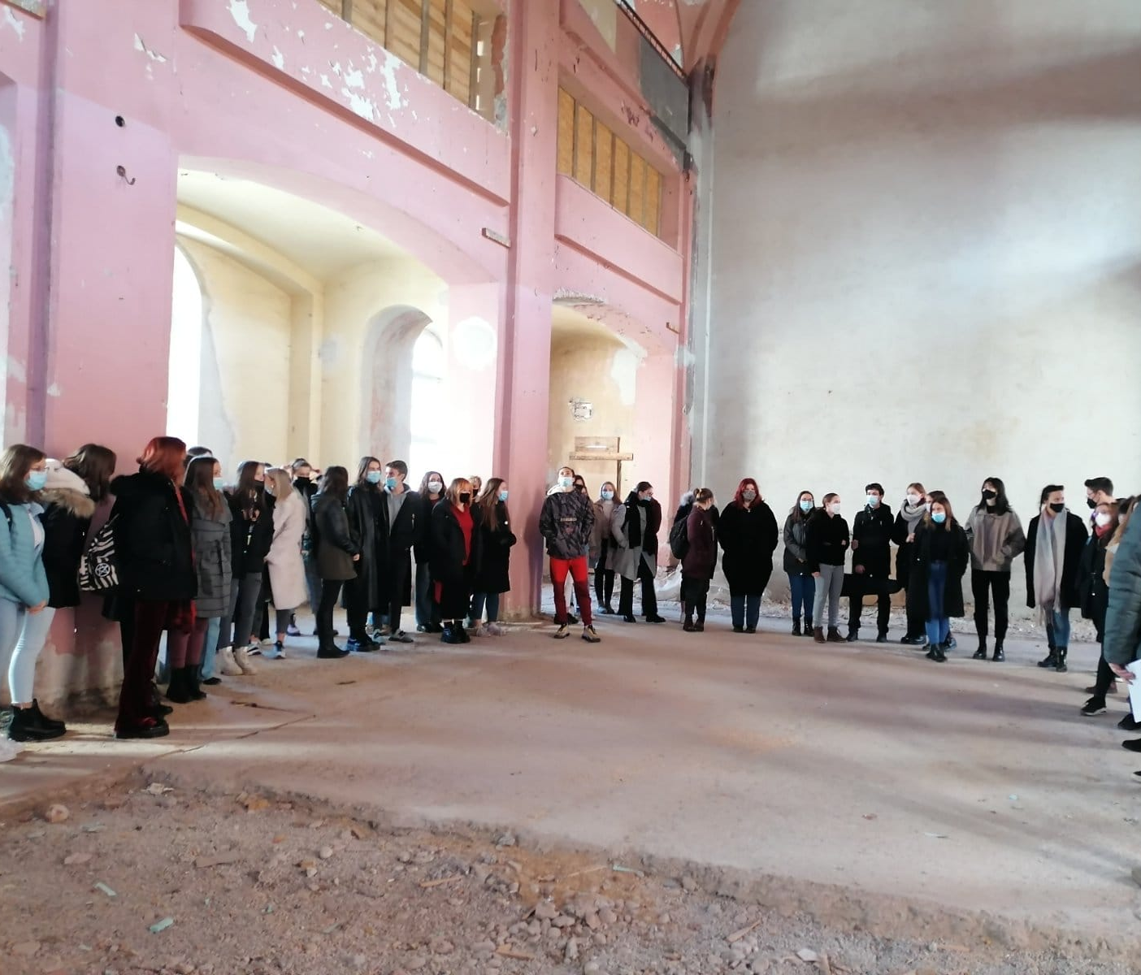
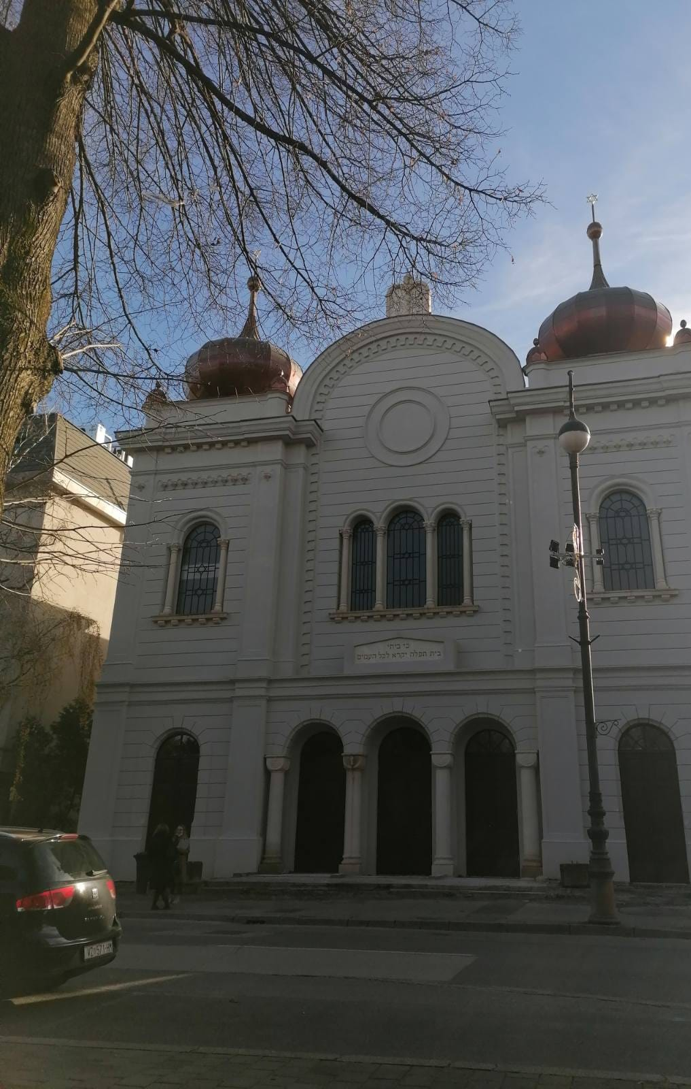
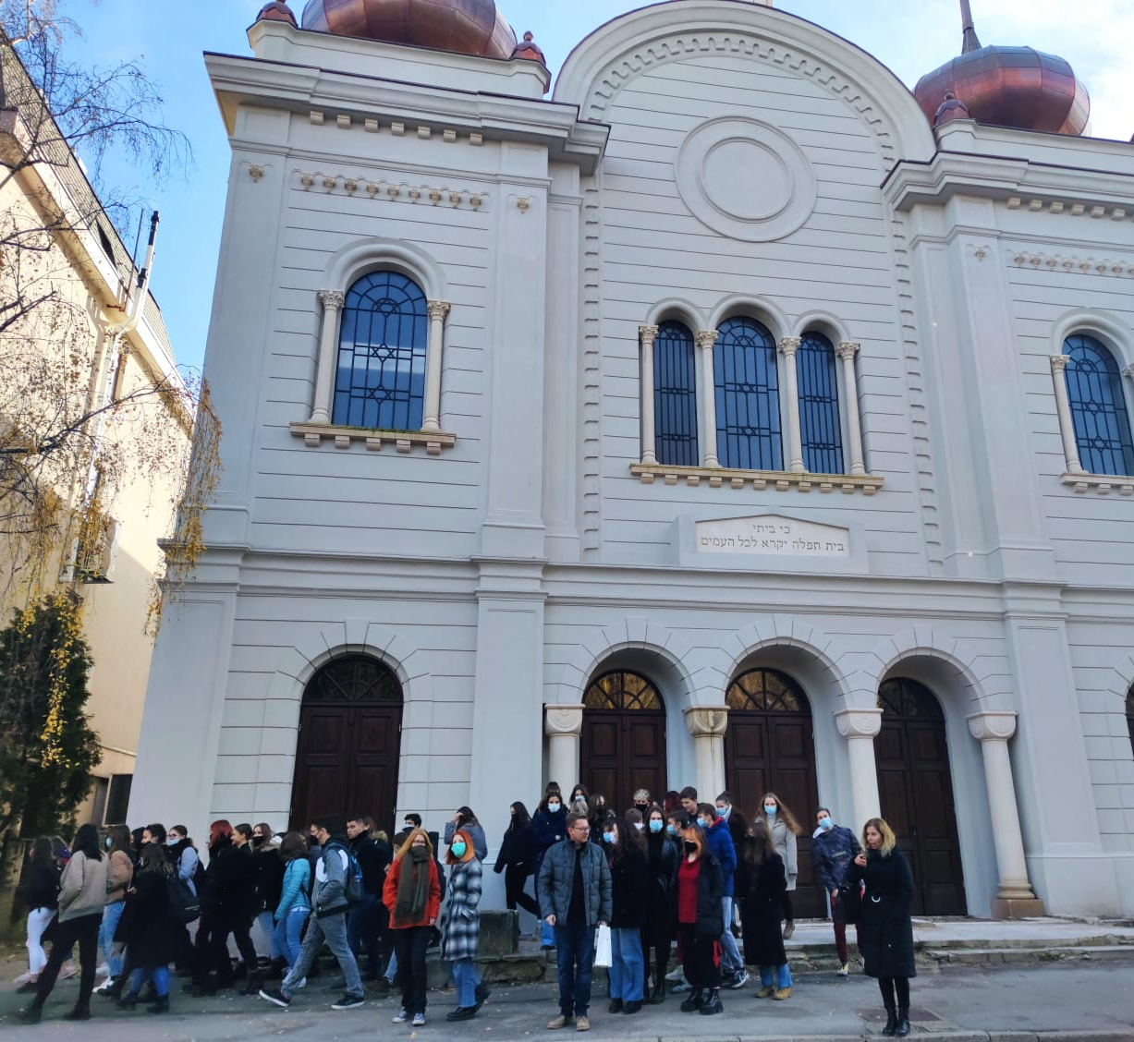
posjetili smo varaždinsku sinagogu..
…i razgovarali o povijesti Židova u Hrvatskog i Varaždinu..

Slide 7
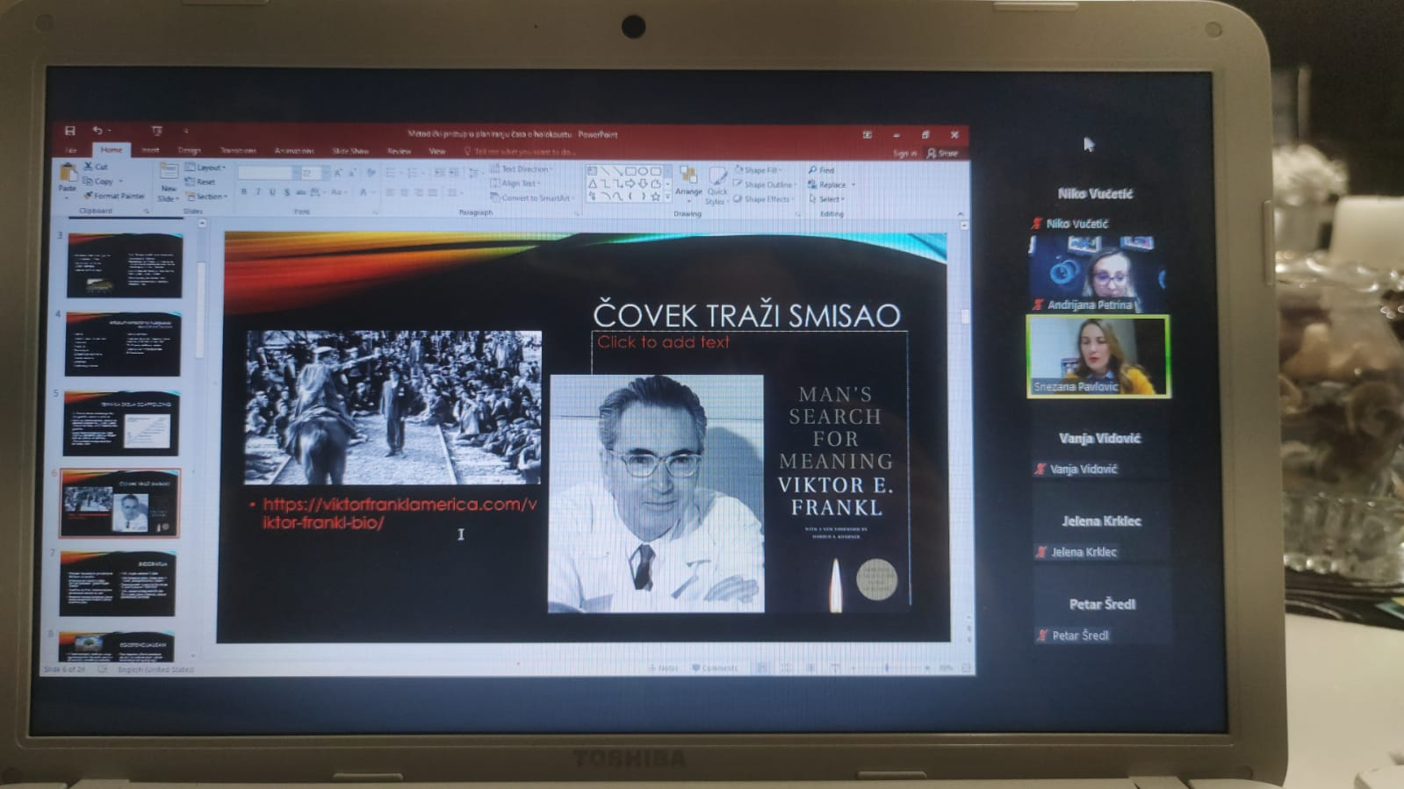
razgovor o židovskoj povijesti nastavili smo predavanjem o Viktoru Franklu, Židovom koji je preživio Holokaust

Slide 8
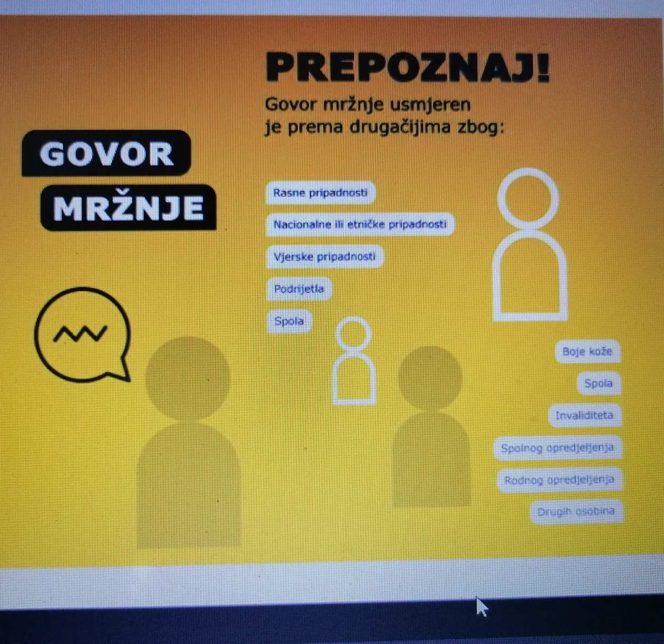
Radionica: „Nenasilno rješavanje sukoba”
članice Kuće ljudskih prava iz Zagreba su nas na radionici upoznale s različitim oblicima kršenja ljudskih prava i načinima kako reagirati u tim situacijama

Slide 9
s profesoricom ustavnog prava i predstojnicom katedre za ustavno pravo Pravnog fakulteta u Rijeci, dr. sc. prof. Sanje Barić i profesoricom Ivanom Žnidarić Kajić razgovarali smo o Ustavu RH i ljudskim pravima u doba pandemije COVID-19

Slide 10
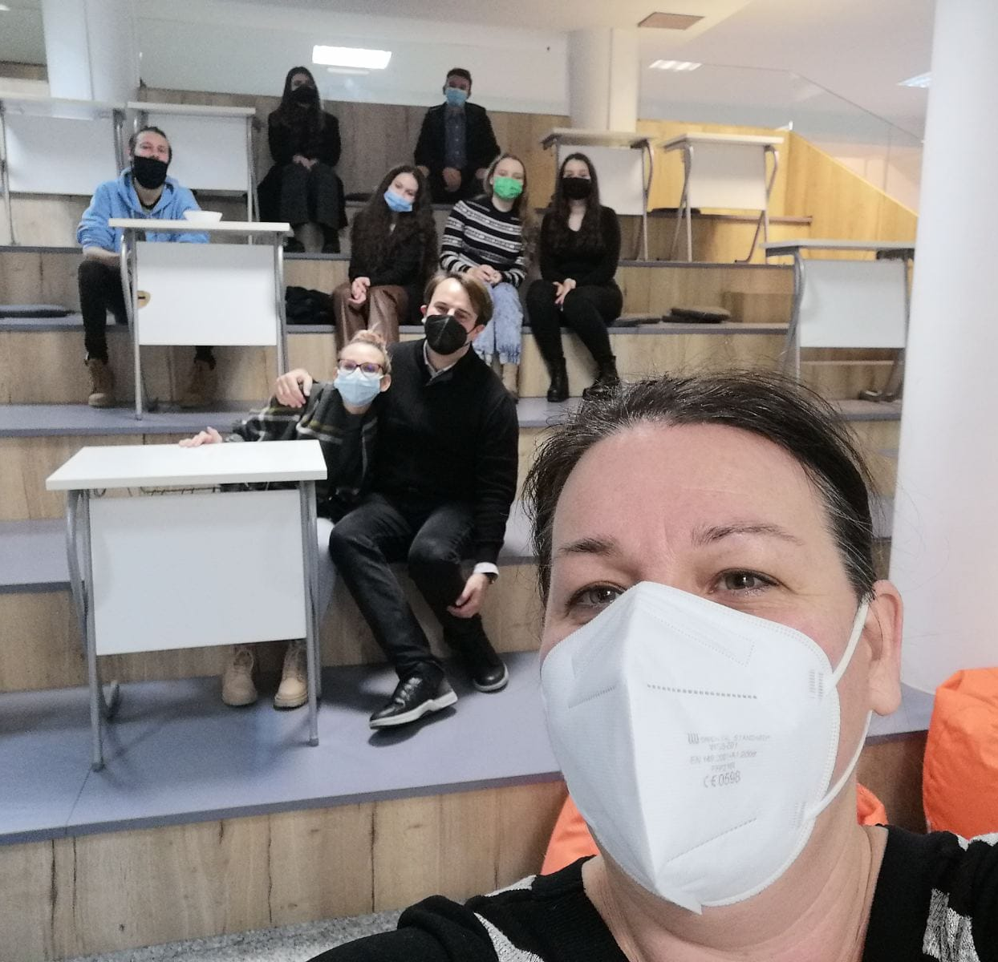
Filmska večer
prvi dio festivala završili smo s gledanjem filma „Lijepo mi je s tobom znaš” autorice Eve Kraljević
film prikazuje život Eve (autorice) i njezine sestre Mie, koja ima Downov sindrom

Slide 11
suradnja s profesorom povijesti Milivojem Dretarom, doprinijela je i posjetu izraelskog veleposlanika Illana Mora našoj školi, uoči Međunarodnog dana sjećanja na žrtve Holokausta
veleposlanik je našim učenicima održao predavanje o Holokaustu, događaju koji se u židovskoj povijesti naziva ŠOA, a označava katastrofu koju je doživjelo šest milijuna pripadnika židovske vjere od 1933. godine do kraja Drugog svjetskog rata
veleposlanik je uputio poruku kako antisemitizam nije problem samo židovskog naroda već svakog pojedinca na ovom svijetu odnosno antisemitizam i mržnja generalno problem su cijelog društva
prema tome, poručio je kako prije svega u životu moramo biti ljudi, spremni na reakciju u situacijama kršenja ljudskih prava

Slide 13
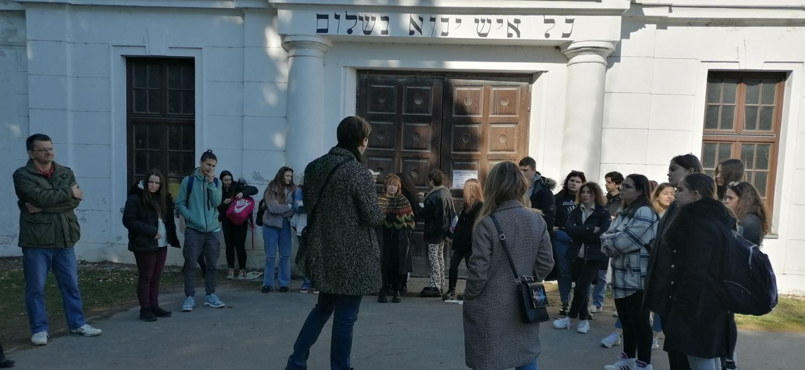
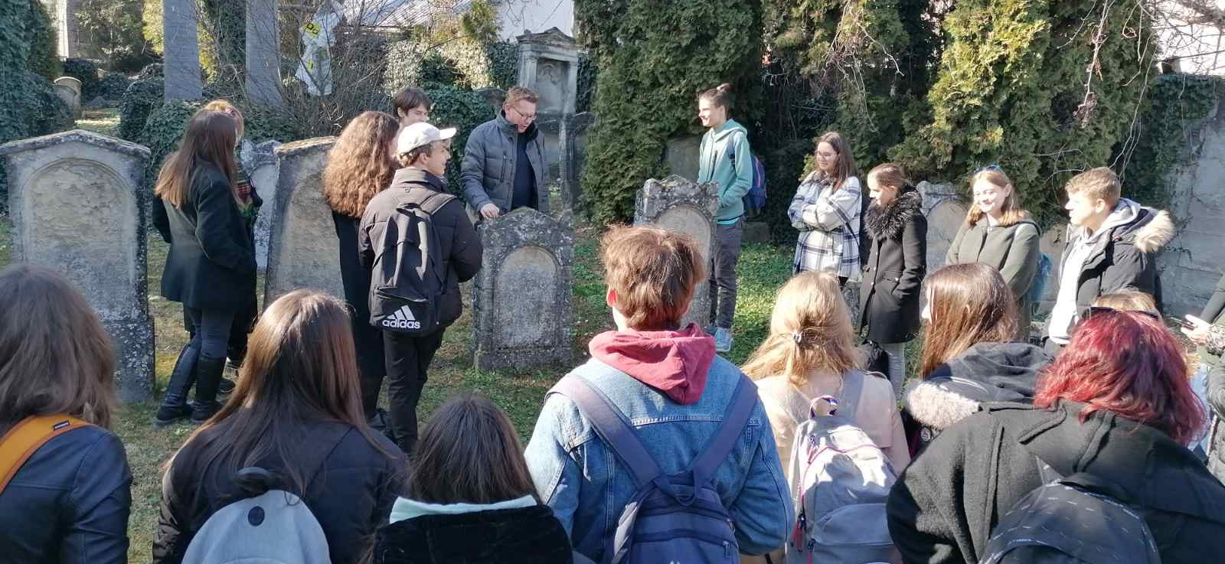
potaknuti interesom učenika za ljudska prava Festival smo proširili dodatnim aktivnostima
21. i 22. ožujka 2022. godine održali smo drugi dio Festivala
posjetom židovskog groblja u Varaždinu, zaokružili smo priču o židovskoj povijesti, dok smo ostale dane posvetili novonastaloj situaciji u svijetu: krizi u Ukrajini

Slide 14
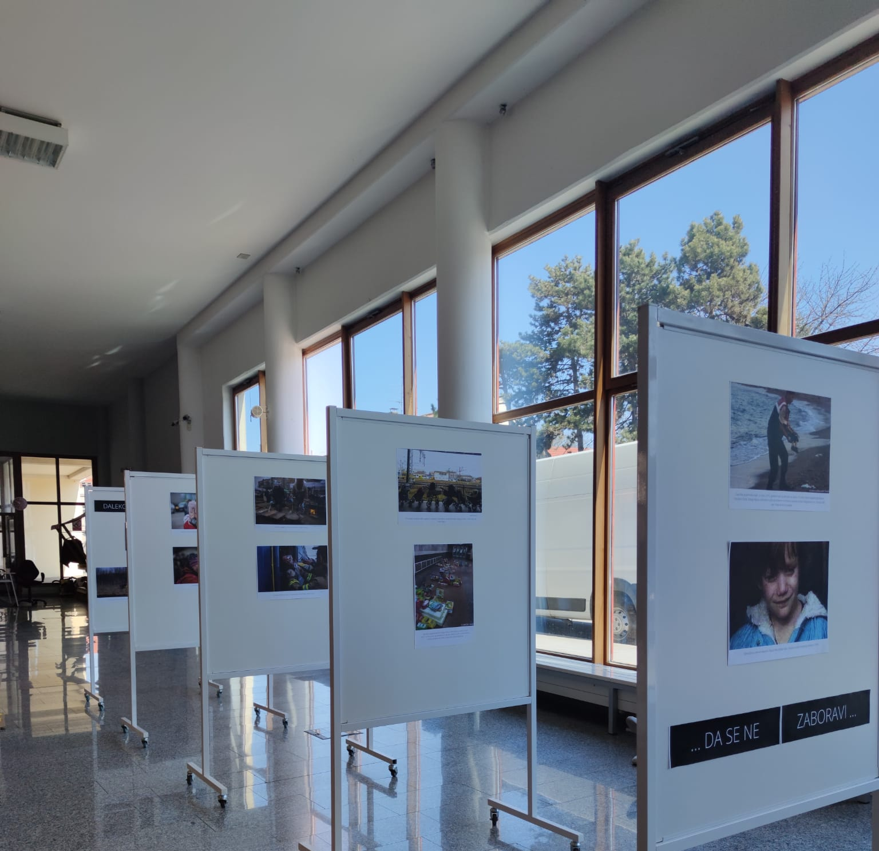
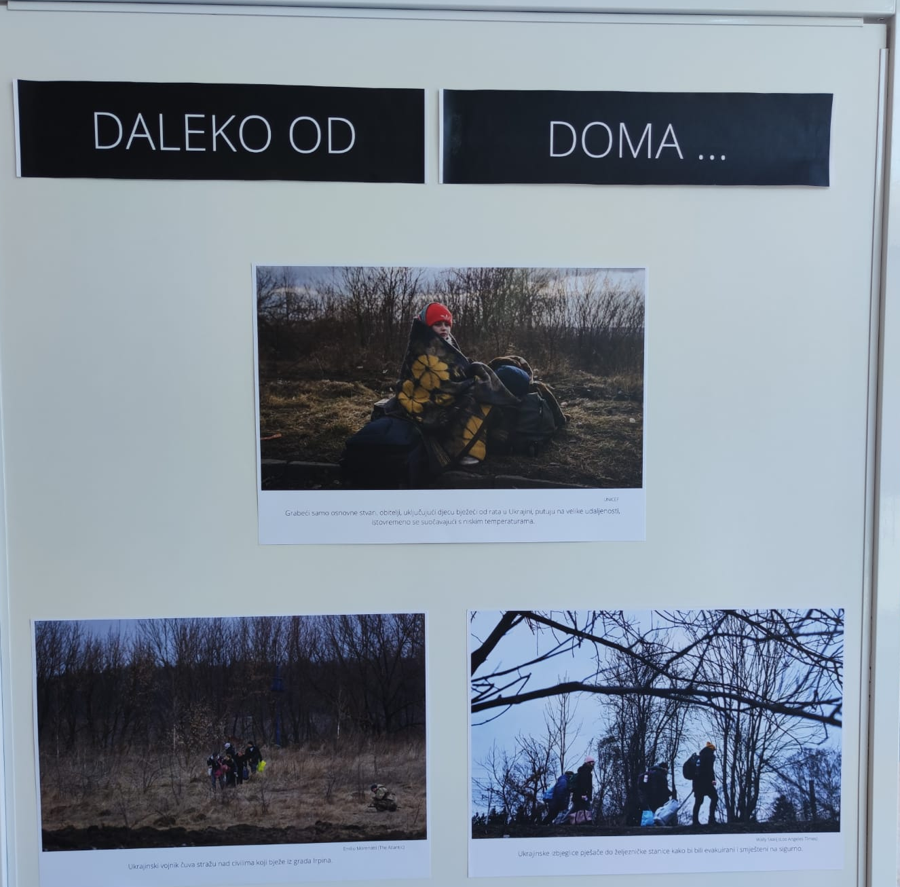
priredili smo izložbu „Daleko od doma” koja je tematizirala izbjeglice, s naglaskom na izbjeglice u Ukrajini

Slide 15
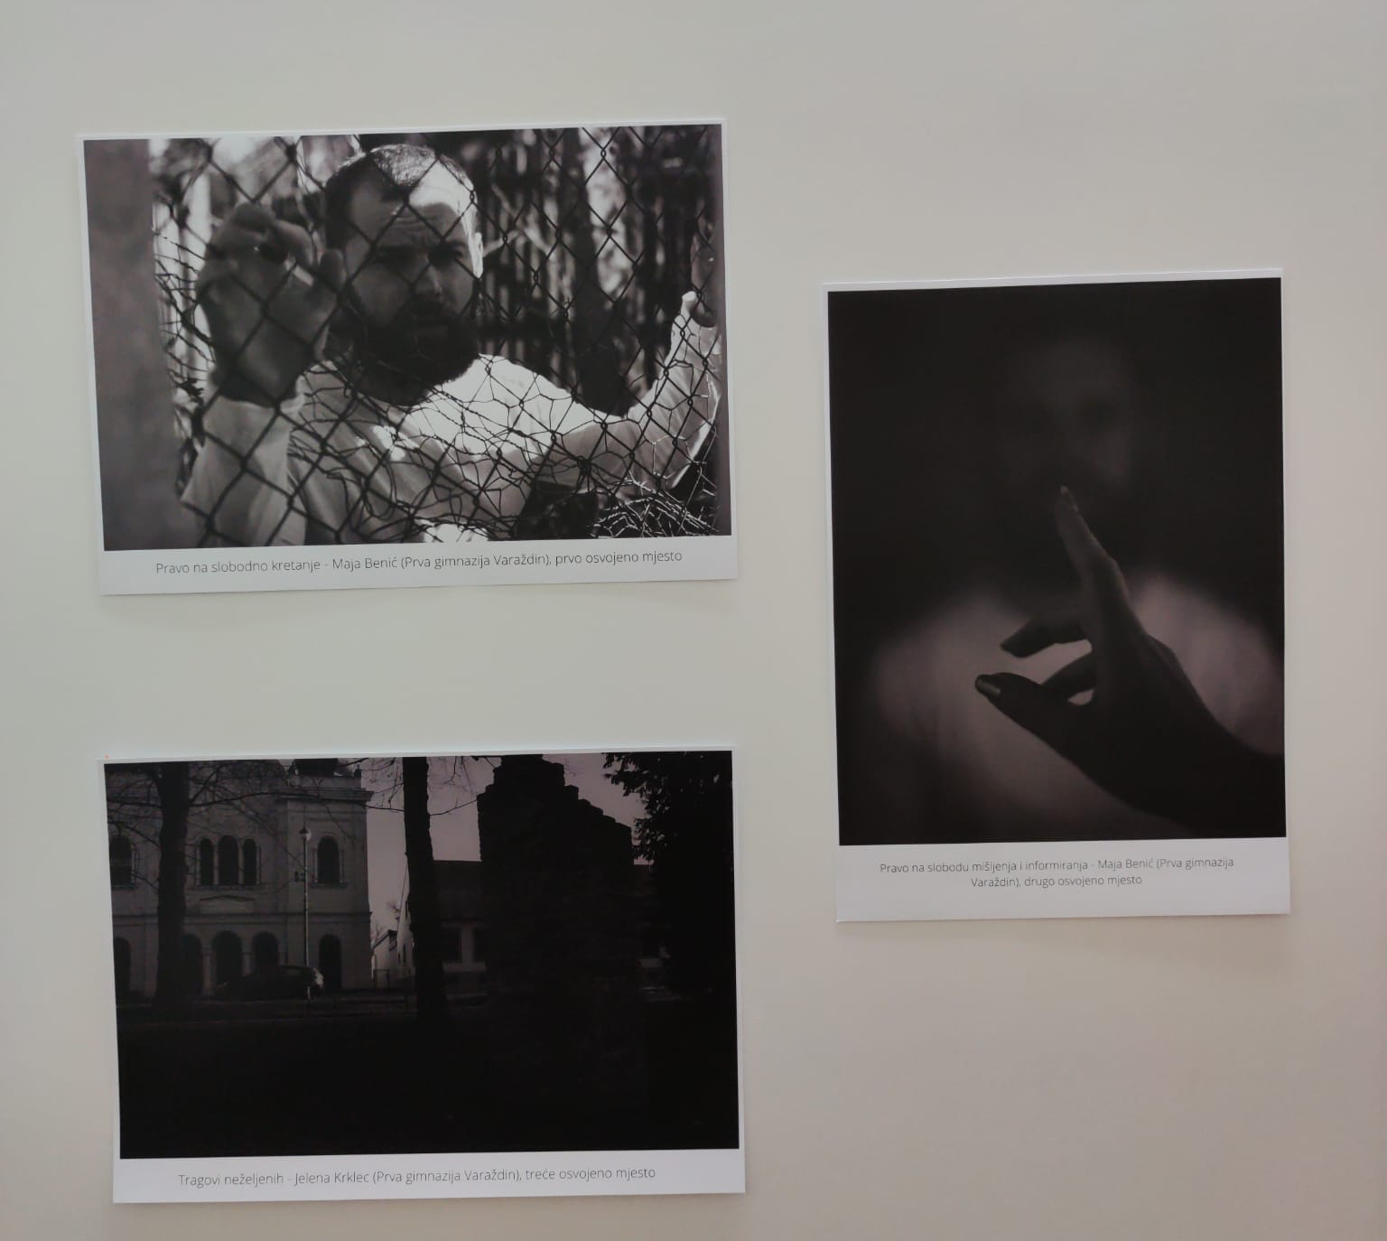
na izložbi su bili izloženi i radovi učenica koje su pobijedile na nagradnom natječaju u sklopu Festivala o ljudskim pravima
prvu i drugu nagradu osvojila je učenica Maja Benić iz 4.c razreda sa svojim fotografijama „Pravo na slobodno kretanje“ i „Pravo na slobodu mišljenja i informiranja“
treću nagradu osvojila je učenica 2.b razreda, Jelena Krklec sa svojom fotografijom „Tragovi neželjenih“

Slide 16
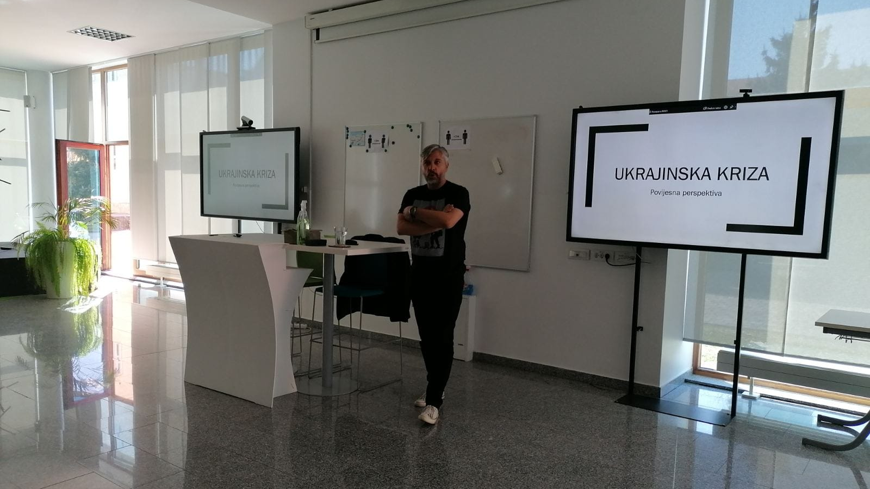
kako bi razumjeli kontekst situacije u Ukrajini, povjesničar Hrvoje Klasić održao nam je predavanje o odnosima Rusije i Ukrajine kroz povijest

Slide 17
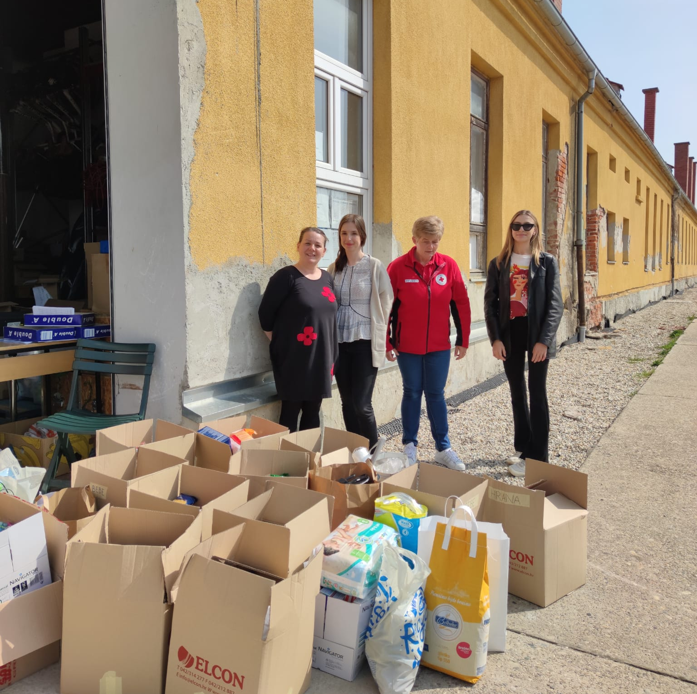
organizirali smo humanitarnu akciju:
naše poznate humanitarke – profesorica Marinela Marčetić i profesorica Jasminka Horvatić Bedenik u knjižnici su skupljale novčane donacije
učenici IB programa u sklopu svojih CAS aktivnosti pod vodstvom profesorice Željke Pačalat u holu škole su prikupljali potrepštine sukladno popisu Crvenog križa
→ Dio potrepština smo donirali Crvenom križu, a dio smo odnijeli samostalno ukrajinskim obiteljima koje se nalaze u Druškovcu i Radovanu

Slide 18
ovim smo aktivnostima završili Prvi Festival ljudskih prava, kojeg ćemo, nadamo se pretvoriti u dugogodišnju tradiciju
zahvaljujemo svima na podršci, trudu, radu i širenju aktivnosti Festivala ljudskih prava
s razlogom je Prva pr(a)va!
Programski odbor:
Renata Čelik, prof., Andrijana Petrina, prof., Rajko Guščić, prof.
Marinela Marčetić, prof., Ivana Žnidarić Kajić, prof., Hana Bulić, prof., Iva Pintarić Mandić, prof.
Jasminka Horvatić Bedenik, prof., Željka Pačalat, prof.
Janja Banić, dipl.inf.

